Slide 1


생성형 AI 활용 문해력 향상 학습 플랫폼
문해의 숲
바오 패밀리
발표자 김성찬, 이유은

Slide 2
CONTENTS
1
문제 정의
2
생성형 AI를 활용한 문해력 학습 플랫폼
3
기술 소개
4
구현 계획 및 일정
5
플랫폼 사용 가능성 및 확장성

Slide 3
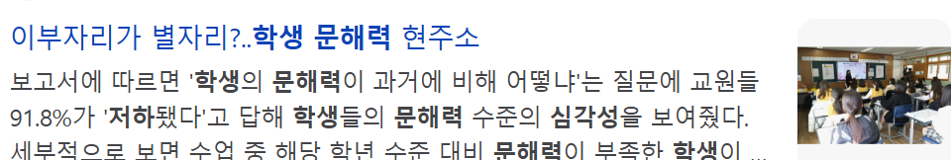
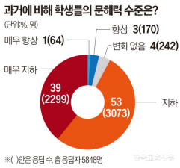
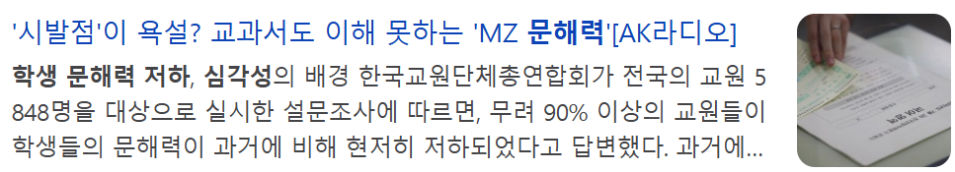
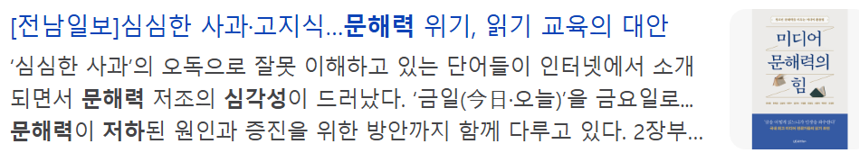
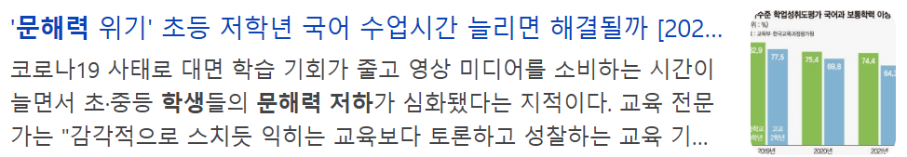
01
문제 정의
숏폼 중심의 과도한 디지털 매체의 사용 & 독서 부족 → 문해력 저하

Slide 4
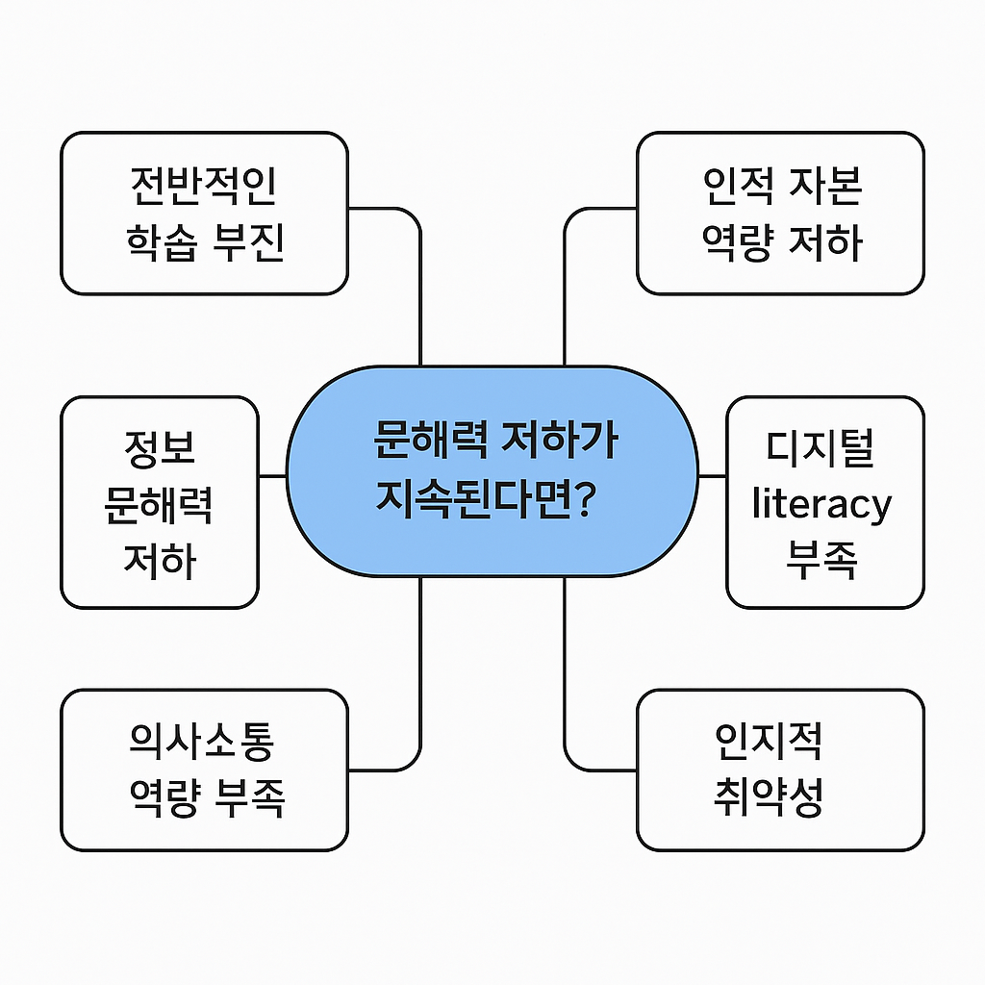

01
문제 정의
문해력 저하가 지속된다면 ?
전반적인 학습 부진
인적 자본 역량 저하
정보 문해력 저하
디지털 literacy 부족
의사소통 역량 부족
인지적 취약성

Slide 5
01
문제 정의
기존 해결 방법과 한계점
기존 해결 방법 | 한계점
국어 수업 시간 확대 | 학생 개개인의 수준 차이를 반영하지 못함
독서 교육 강화 | 자발적 읽기 동기 유발에 한계
AI 기반 문해력 강화 프로그램 | 콘텐츠 종류 제한, 고정된 데이터베이스 사용
AI 프로그램의 학습 지원 | 실시간 상호작용 부족, 맞춤형 학습 제공에 한계

Slide 6
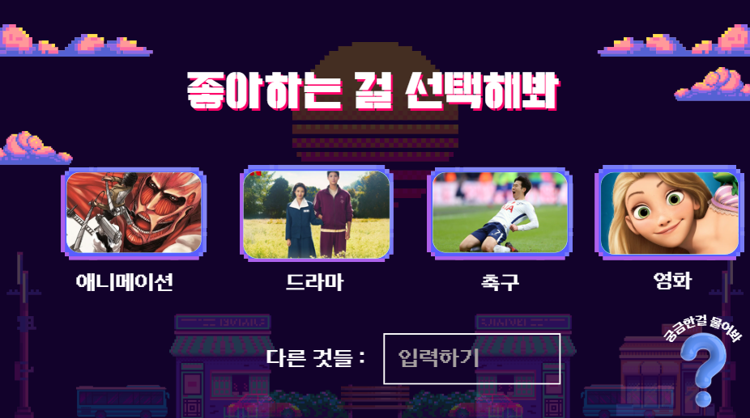
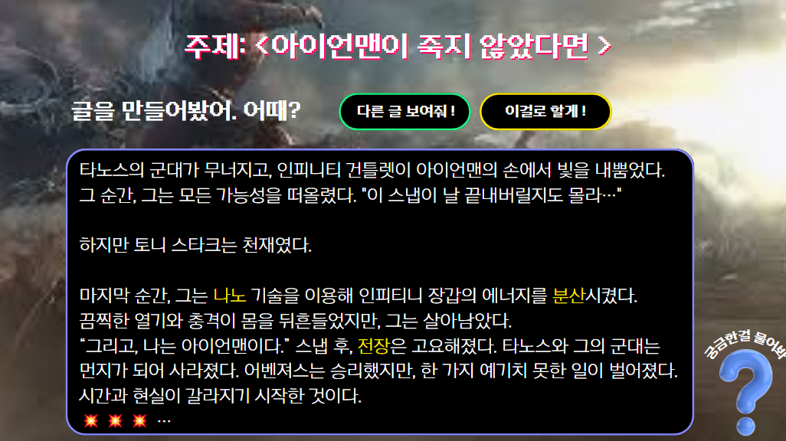
02 기능 소개
문해력 학습 플랫폼: 문해의숲
학생들의 관심사 선택
2. 학생들의 관심사를 기반으로 지문 생성

Slide 7
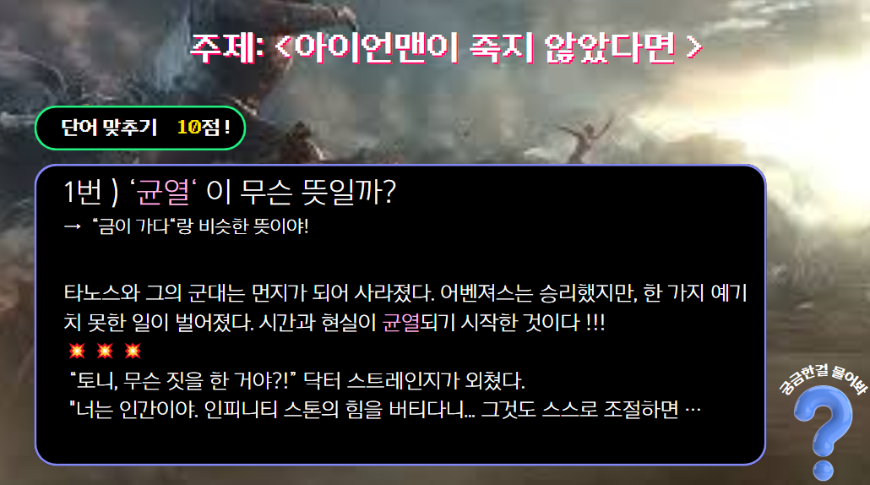
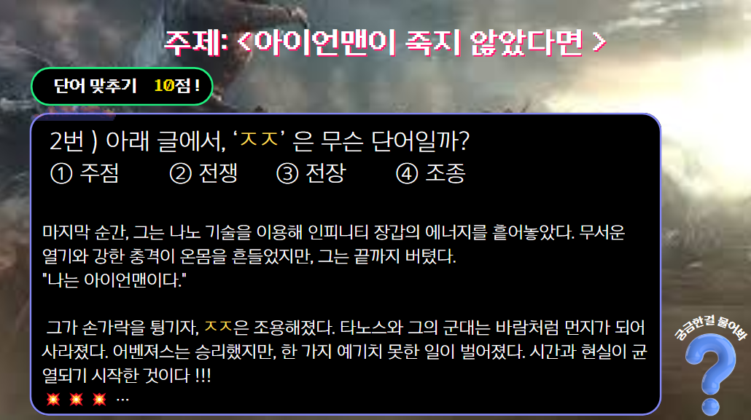
02 기능 소개
문해력 학습 플랫폼: 문해의숲
3-1. 단어 뜻 맞추기 문제
3-2. 단어 맞추기 문제

Slide 8
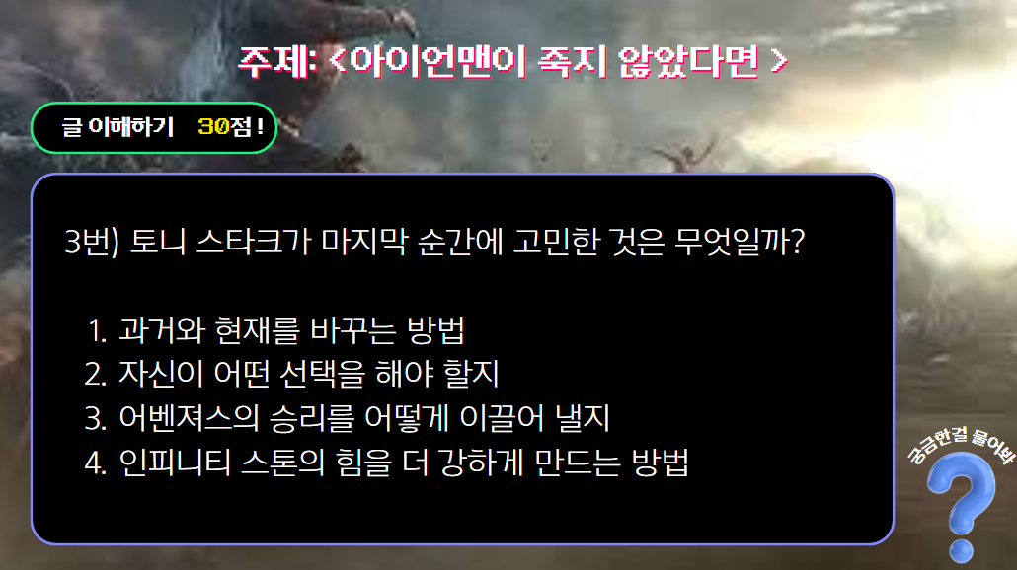
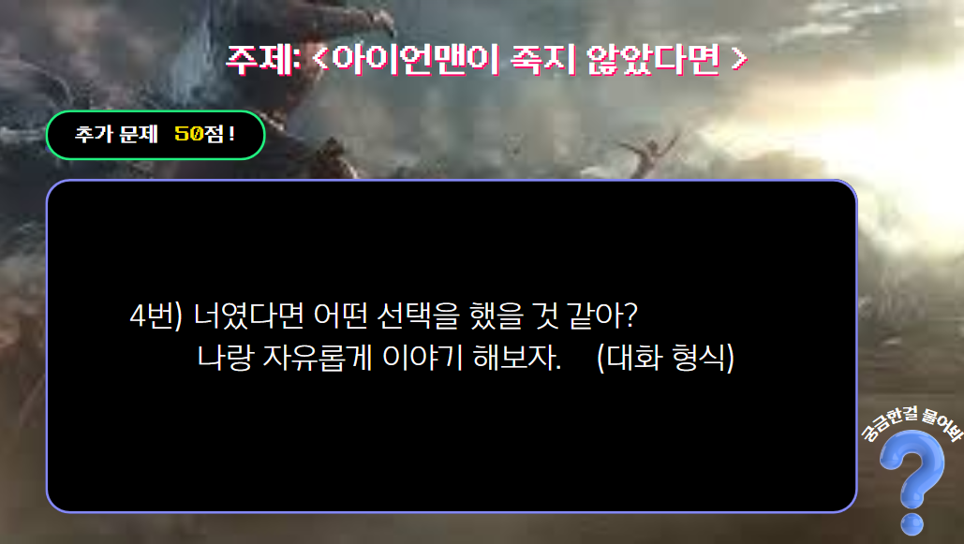
02 기능 소개
학습 플랫폼: 문해의숲
3-3. 글의 이해도 점검 문제
3-4. 창의력 사고 확장 문제

Slide 9
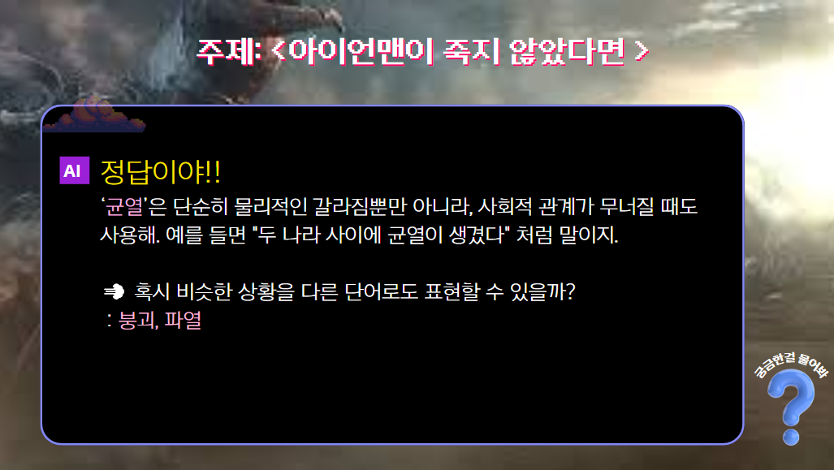
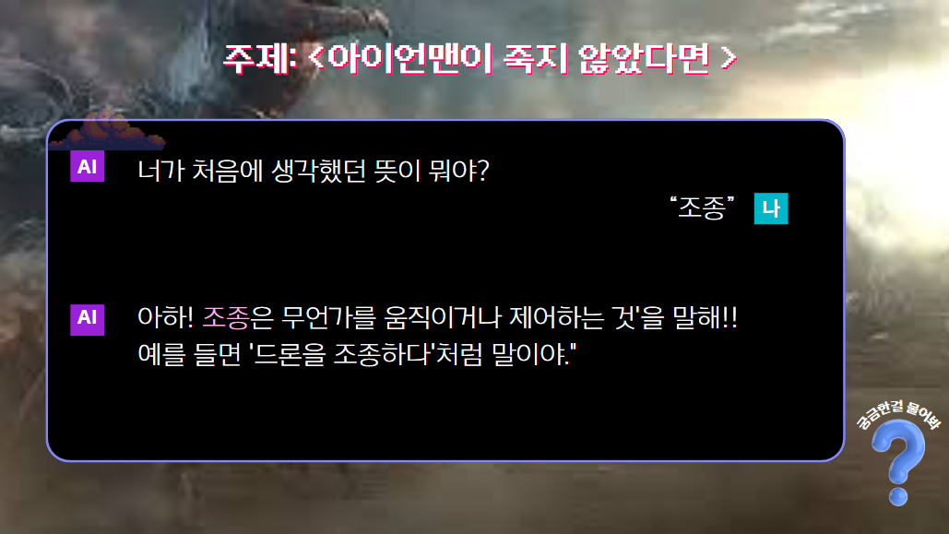
02 기능 소개
문해력 학습 플랫폼: 문해의숲
4. 정답 해설 기능 제공
5. 추가 질문 제공 및 확장 학습 유도

Slide 10
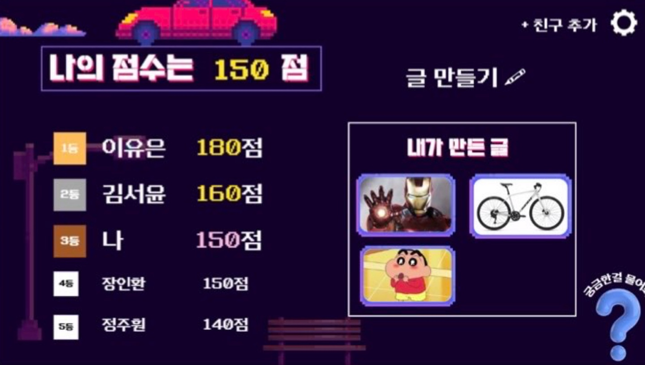
02 기능 소개
문해력 학습 플랫폼: 문해의숲
[추가적인 기능]
랭킹 시스템 요소 도입
글 생성 개수 제한

Slide 11




02 기능 소개
문해의 숲 장점
관심사와 수준에 맞춘
맞춤형 글 생성
다양한 문제 유형 제공
실시간 대화형
튜터 및 해설 기능
기타 서비스
유의어/초성 퀴즈 통한
어휘 학습
이해도 점검 퀴즈
창의력 사고 확장
오답률 분석과 연령대를 반영한 난이도 조정
점수 및 랭킹 시스템
학습 동기 유발
흥미 유지
실시간 질의응답 제공
해설 기능 제공

Slide 12



02
기존 서비스와의 기술적 차별점
문제 은행식의 한정된 콘텐츠 제공
생성형 AI가 사용자의 관심 분야에
맞춘 글과 문제를 자동 생성
정해진 문제 해설만 제공,
추가 질문 어려움
대화를 통해
실시간 질의응답 및 추가 질문
통일된 난이도
개인 맞춤형 해설 및 난이도 조절 기능

Slide 13



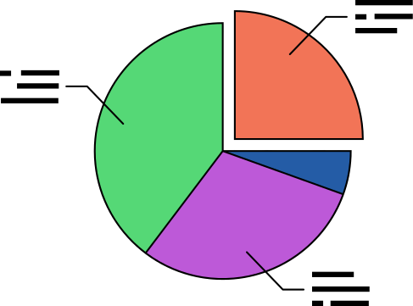
03
기술 소개 - 생성형 AI 기술이 포함된 주요 기능
team
work
맞춤형 줄글 생성
해설 기능
실시간 질의응답 대화형 피드백
문제 유형 자동 생성
학습 히스토리 기반
개인화

Slide 14

03
생성형 AI - 기능/기술
[자연어 생성 모델]
학생의 관심 주제를 바탕으로 지문을 창의적이고 자연스럽게 생성
글의 내용에 맞는 문제 출제, 오답 해설, 실시간 피드백까지 모두 담당
학습자 질문에 대화형 응답 처리로 개인 맞춤형 학습 환경 제공
GPT-4

Slide 15

03
생성형 AI - 기능/기술
[대화 흐름 및 기억 관리 프레임워크]
GPT가 과거 대화 맥락을 기억하게 하여 일관된 문맥 유지
학습 이력 기반으로 맞춤형 질문 생성 및 피드백 제공
여러 외부 도구(API, DB)와 연결하여 AI의 기능을 확장
langChain

Slide 16

03
생성형 AI - 기능/기술
[문맥 기반 단어 분석 도구]
글의 문맥을 분석하여 핵심 단어 추출 및 난이도 판단
단어 선택, 문제 유형 설계 시 학생 수준에 맞는 단어 매핑
BERT Tokenizer

Slide 17
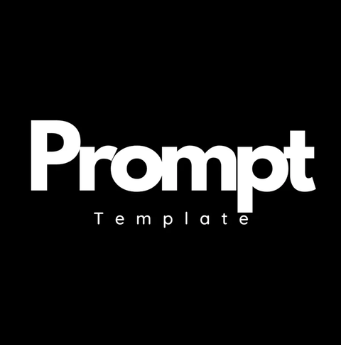
03
생성형 AI - 기능/기술
[문제 출제와 해설 생성을 위한 명령어 설계 도구]
GPT가 따라야 할 명확한 구조(지문 → 문제 유형 → 피드백)를 제공
예: "이 지문에 대해 어휘 퀴즈와 해설을 생성해줘." 와 같은 프롬프트 구조화
Prompt Template

Slide 18

03
각 기능과 연결된 기술 소개
1. 맞춤형 줄글 생성
2. 문제 유형 자동 생성
3. 해설기능
4. 실시간 질의응답 및 대화형 피드백

Slide 19
03
기술 소개 - 생성형 AI 기술이 포함된 주요 기능
team
work
맞춤형 줄글 생성
실시간 질의응답 & 대화형 피드백

Slide 20
03
기술 소개 - 생성형 AI 기술이 포함된 주요 기능
문제 유형 자동 생성

Slide 21
03
기술 소개 - 생성형 AI 기술이 포함된 주요 기능
해설기능

Slide 22

03
기술 소개 - 생성형 AI 기술이 포함된 주요 기능
학습 히스토리 기반 개인화

Slide 23
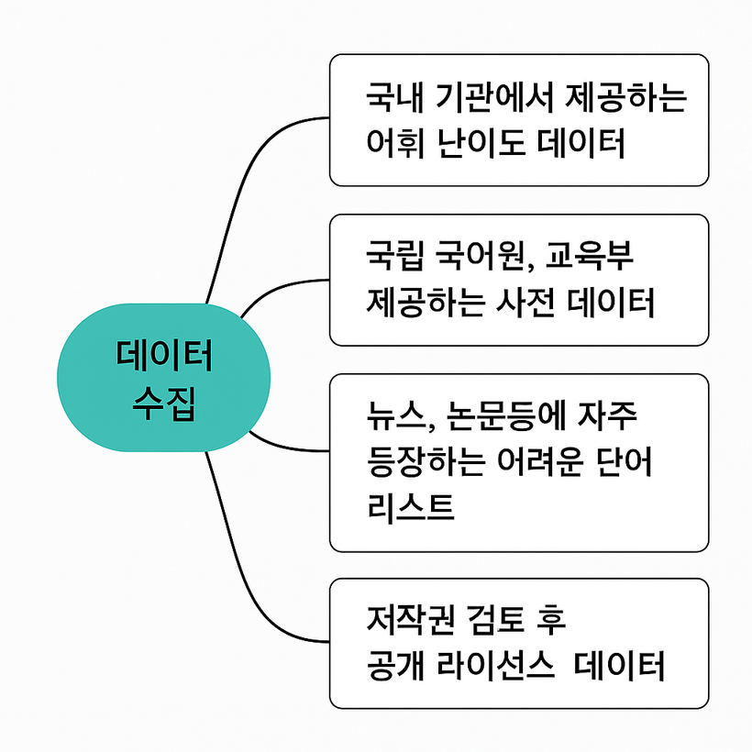

03
데이터 셋 수집 및 학습
데이터 셋
학습 방법
데이터 수집 및 전처리
웹 크롤링 후 KoNLPy,
NLTK로 불용어 제거, 중복 제거, 문장 정제 수행
검색 최적화 및 정렬
개체명 인식으로 키워드 추출,
TF-IDF + BM25 조합하여 ElasticSearch 기반 빠른 검색 구현
모델 학습 및 개선
GPT-4 기반 도메인 특화 파인튜닝 및 사용자 피드백 반영 강화학습 적용, MLflow, W&B로 실험 관리 및 하이퍼파라미터 최적화

Slide 24
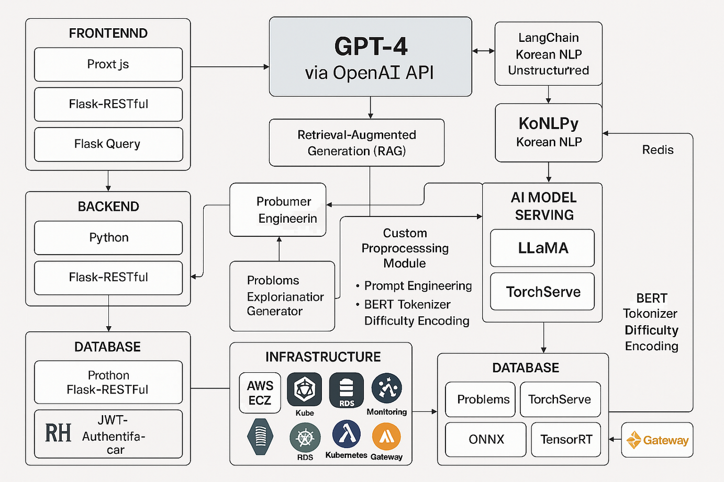
03
[시스템 아키텍처]
사용자의 질문 입력부터 AI 응답 생성까지 전 과정을 아우르는 엔드-투-엔드 기반 지식 응답 시스템
웹 UI, API 게이트웨이, 백엔드, 검색 시스템, 데이터베이스, 모델 서빙, 배포 환경으로 구성

Slide 25
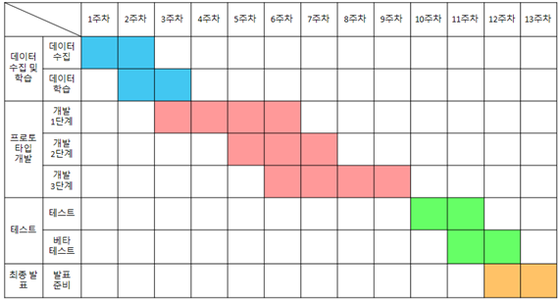
04
구현 계획 및 일정
구현 계획 및 일정
아이디어 구체화 과정
브레인 스토밍을 통해 해결 방안 논의 → “생성형 AI를 활용한 문해력 향상 학습 플랫폼” 선정
문제분석, AI 활용가능성, 기존프로그램 분석, 기술적 실현 가능성, UI/UX 설계 순서로 구체화 과정을 거침

Slide 26




04
구현 계획 및 일정
1~2주차
데이터 수집 및 모델 학습
3~9주차
프로토타입 개발
데이터 수집
국내 교육기관, 뉴스, 논문 등을 참고하여
단어 리스트 제작
1단계 개별 기능 개발
초기 UX / UI 설계 및 각 기능 개발 진행
2단계 협업 개발 및 AI 고도화
기능 통합 및 AI 성능 개선
데이터 학습
수집 데이터를 기반으로 모델 학습 및 학습 성능평가
3단계 통합 및 최적화
API 연동 및 전체 기능 완성

Slide 27
04
구현 계획 및 일정
10~12주차
테스트 및 개선
13주차
최종 발표 및 제출
기능 테스트
AI 기능의 정확성 확인
아이디어 도출 과정과 기존 해결책의 차별점 제시
성능 테스트
API 응답속도, 부하 테스트
프로토타입 시연으로 프로그램 소개
UX 테스트
사용자 편의성, 직관성, 사용성, 반응성
질의 응답
→ 기술적 도전 과제 및 예상 한계점에 대한 해결방안
베타 테스트
다양한 사용자 대상 테스트 후 피드백을 수집

Slide 28
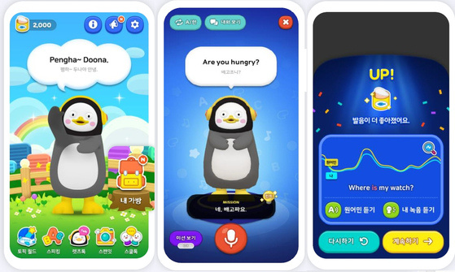
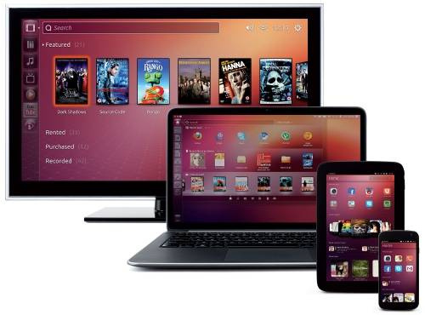
05
작품 사용 가능성 및 확장성
사용 용이성
플랫폼 적용성
초등학생을 주요 사용자로 상정
→ 간편하고 즐거운 사용 경험을 제공
직관적인 UI와 친숙한 캐릭터 디자인
→ 저학년 학생들에게 쉬운 조작법 제공
PC, 태블릿, 스마트폰 등 다양한 디지털 기기에서
사용 가능
인터넷만 연결되면 지역 상관없이 동일한 서비스 제공

Slide 29
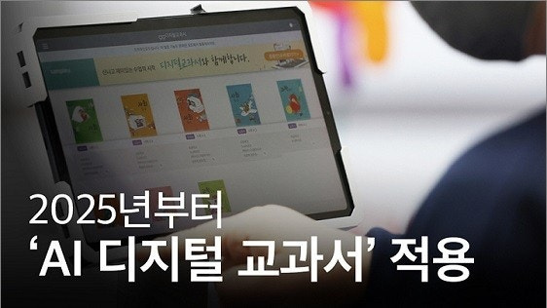

05
작품 사용 가능성 및 확장성
확장 가능성
서비스화 가능성
다양한 연령층과 대상에 맞춰 확장이 가능
유치원 ~ 미취학 아동을 위한 동화 읽어주기
중,고등학생 난이도 높은 독해 학습
성인에게는 유용한 어휘나 독해 훈련
공교육, 사교육 시장 모두에서 활용 가능
공교육 : 디지털 교과서 정책에 맞추어 교과서와 통합
사교육 : 가정용 월 구독형 서비스

Slide 30
06
출처
경기신문. (2025, March 31). 2025년 교육 정책, 디지털 혁신의 방향은? 경기신문. https://www.kgnews.co.kr/news/article.html?no=812571
전북교육신문. (2025, March 31). 전라북도, AI 기반 교육 프로그램 도입 발표. 전북교육신문. https://www.edujb.com/bbs/board.php?bo_table=news&wr_id=2508
뉴스프리존. (2025, March 31). 교원단체, 새로운 교육 정책에 대한 입장 발표. 뉴스프리존. https://www.newsfreezone.co.kr/news/articleView.html?idxno=520753
한국교원단체총연합회. (2025). 2025 교육 정책 변화에 따른 교사 요구 사항.
Mikolov, T., Chen, K., Corrado, G., & Dean, J. (2013). Efficient estimation of word representations in vector space. arXiv. https://arxiv.org/abs/2410.10650
AI News Hub. (2025, March 31). ChatGPT-4 대 Llama 3 직접 비교: AI의 미래를 논하다. AI News Hub. https://ai-newshub.com/opinion/expert-columns/chatgpt-4-%EB%8C%80-llama-3-%EC%A7%81%EC%A0%91-%EB%B9%84%EA%B5%90/
AI Internet. (2025, March 31). ChatGPT, Gemini, Claude, Perplexity LLM 모델의 특징과 차이점. AI Internet. https://ai-internet.tistory.com/entry/ChatGPT-Gemini-Claude-Perplexity-LLM-%EB%AA%A8%EB%8D%B8-%ED%8A%B9%EC%A7%95

Slide 31

THANK YOU
바오 패밀리

